Slide 1

Teoria e Métodos do Uso de GIS
em Políticas Públicas
Economia do Desenvolvimento e Políticas Públicas
Ricardo Ceneviva
Universidade Federal do ABC
05/08/2025

Slide 2





Agenda
Fundamentos de GIS
GIS e o ciclo de políticas públicas
Aplicações empíricas (Brasil & AL)
Limitações, dilemas e ética
Estudo de caso: Acesso à educação no RJ

Slide 3
Fundamentos de GIS
• GIS integra hardware, software, pessoas e dados para gerenciar e analisar informações georreferenciadas.
• Permite sobrepor diferentes camadas de dados (físicos, socioeconômicos, ambientais) e revelar padrões espaciais.
• Utiliza sistemas de referência e projeções cartográficas para posicionar objetos no espaço.
Infraestrutura & serviços
Dados socioeconômicos
Ambiente físico
[1]

Slide 4
Modelos de Dados Espaciais
Modelo | Estrutura | Uso típico
Vetorial | Pontos, linhas e polígonos | Limites administrativos, vias, escolas
Matricial | Grades (pixels) | Imagens de satélite, elevação, densidade
Ponto
Linha
Polígono
Raster
[2]

Slide 5
GIS e o Ciclo de Políticas Públicas
Formulação
e Desenho
Diagnóstico
e Agenda
Implementação
e Monitoramento
Avaliação
de Impacto
GIS fornece evidências para cada etapa do ciclo
[3]

Slide 6

Diagnóstico e Agenda
• Mapear desigualdades territoriais e distribuição de recursos• Identificar hotspots de crime, pobreza e vulnerabilidade• Priorizar problemas com base em evidências geográficas
[4]

Slide 7
Formulação e Desenho
• Definir objetivos e critérios de alocação com base em mapas de demanda• Simular cenários de expansão de infraestrutura e cobertura• Otimizar localização de equipamentos públicos (escolas, hospitais)
[5]

Slide 8

Implementação e Monitoramento
Monitorar a execução de políticas em diferentes territórios
Comparar indicadores ao longo do tempo e detectar falhas de cobertura.
[6]

Slide 9

Avaliação de Impacto
Comparar territórios tratados e controle ao longo do tempo
Controlar autocorrelação espacial e heterogeneidade territorial.
[7]

Slide 10
Métodos de Análise Espacial
• Autocorrelação espacial (Moran's I, LISA)• Regressões espaciais (SAR, SEM, GWR)• Análise de redes e fluxos (logística, tráfego)• Interpolação e modelagem de superfícies
[8][9]

Slide 11

Inferência Causal em Contextos Espaciais
• Explorar variação geográfica exógena (rios, fronteiras)
• Usar limites administrativos como experimentos naturais
• Combinar GIS com delineamentos quasi-experimentais (RDD espacial, IV geográfico)• Atenção a endogeneidade na localização de intervenções
[10][11]

Slide 12
Aplicações Empíricas – Visão Geral
Artigo | Contexto | Método | Principais achados
Duflo & Pande (2007) | Índia (Barragens) | RDD com topografia | Barragens beneficiam regiões a jusante; upstream não melhora produção
Dell (2015) | México (Drogas) | Análise de rede | Repressão desloca rotas e aumenta violência em corredores alternativos
Michalopoulos & Papaioannou (2016) | África (Fronteiras) | Painel histórico e GIS | Grupos divididos por fronteiras coloniais sofrem mais violência
Hidalgo et al. (2010) | Brasil (Terra) | Painel municipal | Choques de renda aumentam invasões de terra
Ingram & Marchesini (2019) | Brasil (Homicídios) | GWR | Impacto político varia por localização
Burgess et al. (2015) | Quênia (Estradas) | Painel histórico | Democracia elimina favoritismo étnico na alocação de estradas
[12][13][14][15][16][17]

Slide 13

Duflo & Pande (2007) – Barragens
• Estudo na Índia avalia impacto de grandes barragens
• Utiliza declividade dos rios como fonte de variação exógena
• Efeitos distributivos: upstream não aumenta produção; downstream beneficia-se de irrigação e redução da pobreza
[18]

Slide 14
Dell (2015) – Redes e Guerra às Drogas
• Modelo de rede traça rotas de tráfico no México
• Vitórias apertadas do PAN intensificam repressão e deslocam rotas• Violência aumenta em corredores alternativos em resposta às políticas
[19]

Slide 15
Michalopoulos & Papaioannou (2016) – Fronteiras
• Combina mapas históricos de fronteiras e territórios étnicos na África
• Grupos divididos apresentam maior incidência e duração de conflitos• Evidencia efeitos de longo prazo do colonialismo nas desigualdades
[20]

Slide 16
Hidalgo et al. (2010) & Ingram & Marchesini (2019)
Choques e Conflitos (Hidalgo et al.)
• Painel municipal no Brasil
• Choques de chuva servem como variação exógena
• Invasões de terra aumentam quando renda cai
Violência e Política (Ingram & Marchesini)
• GWR sobre 5.562 municípios brasileiros
• Efeitos políticos variam conforme localização
• Ênfase em heterogeneidade espacial
[21][22]

Slide 17
Burgess et al. (2015) – Valor da Democracia
• Painel de estradas no Quênia ao longo de diferentes regimes
• Sob autocracia: distritos coétnicos recebem 3× mais gastos e 5× mais pavimentação
• Democracia elimina favoritismo e equaliza investimentos
[23]

Slide 18
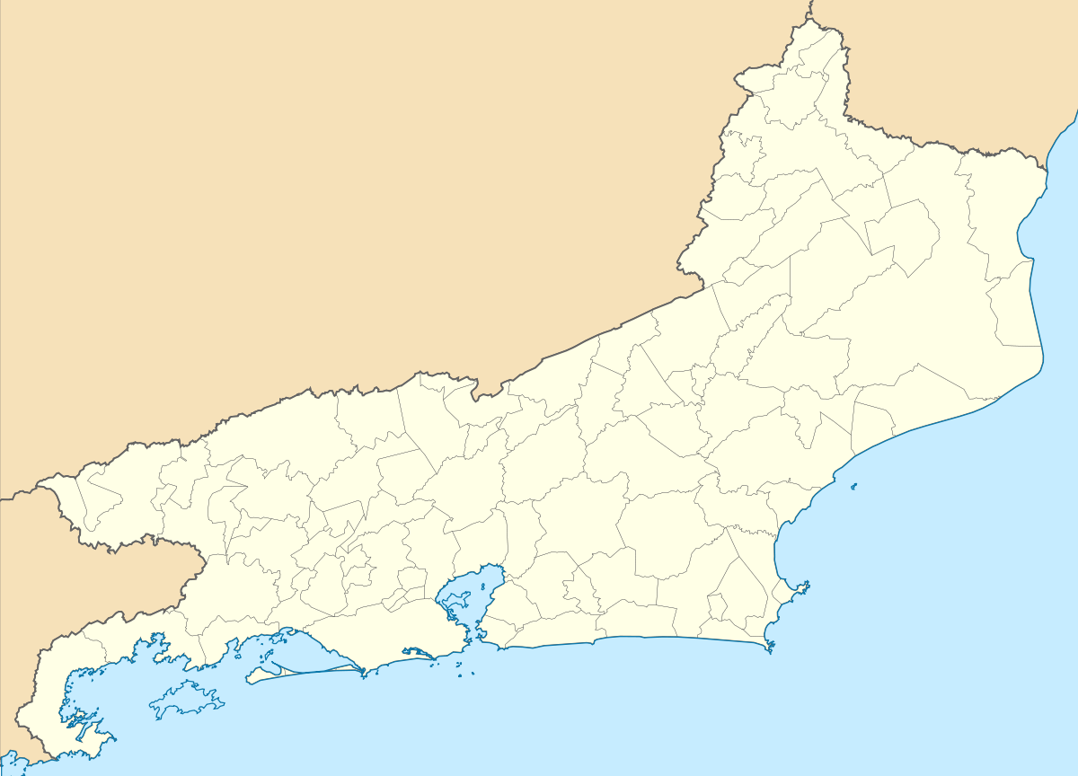
Aplicações no Brasil e América Latina
• Uso crescente de SIG para entender desigualdades regionais
• Integração de dados administrativos e geoespaciais (censos, MapBiomas, SNIS)
• Desafios comuns: capacidade técnica municipal, interoperabilidade e atualidade de dados
[24]

Slide 19
Estudo de Caso: Acesso à Educação no RJ
Contexto
• Violência urbana ameaça estudantes e limita trajetos escolares
• Desigualdade territorial no acesso à educação de qualidade
• Objetivo: quantificar como o crime impõe custos de deslocamento
[25]

Slide 20
Metodologia do Caso de Estudo
Dados e Processos
• Censo escolar e cadastro de escolas
• Ocorrências criminais georreferenciadas (polícia, mapas da violência)
• Algoritmo de roteamento evita zonas de risco
Dados de escolas
e matrículas
Dados de crime
e violência
Integração GIS
Simulação de rotas
seguras
Métricas de acesso
[26]

Slide 21
Resultados do Caso de Estudo
• Rotas seguras aumentam o tempo médio de deslocamento em 48,6%
• Redução drástica da exposição a zonas de crime
• Ineficiências revelam barreiras adicionais para estudantes em áreas violentas
[27]

Slide 22
Discussão e Implicações
• Planejamento deve considerar segurança como componente do acesso
• Há trade-off entre tempo de deslocamento e risco
• Necessidade de políticas integradas: educação, segurança e transporte
[28]

Slide 23

Dilemas Éticos
• Privacidade e anonimização de dados georreferenciados
• Potencial de viés e discriminação espacial
• Inclusão de comunidades e participação social na coleta e validação de dados
[29]

Slide 24

Direções Futuras
• Integração de Big Data e machine learning em análises geoespaciais
• Participatory mapping e dados colaborativos para inclusão social
• Dados em tempo real para gestão de emergências e mobilidade
• Formação continuada e fortalecimento da capacidade institucional
[30]

Slide 25

Conclusão e Debate
Principais mensagens:
• GIS é ferramenta essencial para diagnósticos, desenho, implementação e avaliação de políticas
• Aplicações empíricas demonstram impacto real sobre desigualdades e governança
• Ética, capacidade institucional e participação devem acompanhar o avanço tecnológico
Perguntas?
[31]

Slide 26
“Crime-associated inequality in geographical access to education: Insights from Rio de Janeiro” (Knoblauch et al., 2025),
1. Pergunta de Pesquisa:
O estudo investiga “até que ponto o crime potencialmente inibe o acesso geográfico às escolas, medido pelo tempo médio de deslocamento”.
Para responder a essa pergunta, os autores desenvolvem um método de roteamento pedestre ciente de crimes (crime‑conscious routing), que simula trajetos escolares que evitam áreas de alto risco. O objetivo é quantificar as desigualdades de acesso educacional associadas à violência urbana, com foco na cidade do Rio de Janeiro.
Além da mensuração do tempo de viagem, a análise avalia reduções na exposição média e máxima a crimes ao longo das rotas.
[31]

Slide 27
“Crime-associated inequality in geographical access to education: Insights from Rio de Janeiro” (Knoblauch et al., 2025),
  2. Motivações e Justificativas
A educação é apresentada como direito humano fundamental e motor de igualdade social, porém, mesmo com avanços, 244 milhões de crianças e jovens ainda enfrentam barreiras de acesso.
No Brasil, as disparidades são marcantes: o país ocupa a 38ª posição entre 44 na participação escolar entre crianças de até 14 anos.
Programas como Bolsa Família reduziram pobreza e abandono escolar, mas a violência urbana persiste como obstáculo à frequência escolar. Pesquisas nacionais apontam que 11,6 % dos estudantes brasileiros abandonaram a escola por medo da violência, percentual que sobe para 17,6 % no estado do Rio de Janeiro.
Apesar da relevância do tema, a literatura ainda carece de estudos que incorporem padrões de crime em modelos de acessibilidade. A proposta do artigo busca preencher essa lacuna, articulando métodos de geoinformação com políticas públicas de educação.
[31]

Slide 28
“Crime-associated inequality in geographical access to education: Insights from Rio de Janeiro” (Knoblauch et al., 2025),
  3. Dados e métodos
  Base de dados e downscaling:
As estatísticas oficiais de crimes, coletadas entre 2003 e 2023 em 21 unidades policiais, abrangem homicídios, roubos e tráfico.
Dados de 24.215 ocorrências de tiroteios foram extraídos da plataforma colaborativa Fogo Cruzado (2016‑2023), classificando tipo de crime, gênero e idade das vítimas.
Áreas de disputa territorial entre grupos armados foram mapeadas por institutos locais de pesquisa.
OBSERVAÇÃO: Para superar a restrição de dados agregados, os autores aplicam GeoAI: crimes oficiais são redistribuídos para uma grade de 200 m usando dados auxiliares de desigualdade social, scores de percepção de segurança derivados de imagens de rua e presença de grupos armados. O resultado é um índice de crime ao nível de via pública.
[31]

Slide 29
“Crime-associated inequality in geographical access to education: Insights from Rio de Janeiro” (Knoblauch et al., 2025),
  3. Dados e métodos
Roteamento e simulação:
Utiliza-se o OpenRouteService com perfis pedestres para calcular rotas baseadas em OpenStreetMap; o custo da rota combina extensão do segmento e índice de crime (com peso α).
São simuladas 11 rotas (curta e 10 com pesos crescentes de crime) para cada um dos 20.943 pontos de origem (centroides da grade de 200 m), ponderadas pelo número de jovens (1.172.758 indivíduos). Supondo que todos caminham para a escola mais próxima, geram‑se 230.373 viagens simuladas.
O estudo classifica os segmentos viários como evitáveis, preferíveis, inevitáveis e ideais, permitindo mapear pontos de intervenção
[31]

Slide 30
“Crime-associated inequality in geographical access to education: Insights from Rio de Janeiro” (Knoblauch et al., 2025),
  4. Resultados principais
Aumento do tempo de deslocamento: evitar áreas violentas aumenta em média 48,60 % o tempo até a escola mais próxima.
Redução de exposição ao crime: para alunos cujas rotas passam por zonas de disputa ou alta criminalidade, o tempo adicional reduz a exposição média ao crime em 44,10 % e a exposição máxima em 81,94 %.
Distribuição espacial: 73,49 % das viagens simuladas duram de 0 a 10 minutos; 94,21 % duram até 20 minutos, mas 5,79 % superam esse limite, sobretudo em áreas periféricas com menor densidade escolar.
Detours e aversão ao risco: com alto peso de crime (α=1), 8,4 % das rotas exigem desvios. A variação do aumento de tempo não depende do tempo inicial até a escola.
Exposição relativa: 7,99 % dos desvios reduzem a exposição média ao crime e 3,80 % reduzem a exposição máxima; porém, a maioria dos desvios não altera a exposição.
Segmentos viários: apenas 0,38 % das vias são “inevitáveis” (curtas e perigosas), enquanto 87,32 % são “ideais” (curtas e seguras).
[31]

Slide 31
“Crime-associated inequality in geographical access to education: Insights from Rio de Janeiro” (Knoblauch et al., 2025),
  4. Considerações Finais
  O estudo conclui que a violência urbana impõe obstáculos significativos e geograficamente concentrados ao acesso educacional, reforçando desigualdades.
  Argumenta que políticas educacionais devem integrar critérios de segurança na distribuição de escolas e no planejamento de transporte, melhorando a segurança em trajetos inevitáveis e oferecendo alternativas de mobilidade em áreas perigosas.
  O método proposto é escalável para outros serviços públicos e sugere aprimoramentos futuros: dados de crime em tempo real, perfis de risco personalizados, inclusão de diferentes modos de transporte, consideração de níveis educacionais distintos e adaptação a contextos locais.
[31]

Slide 32
“Crime-associated inequality in geographical access to education: Insights from Rio de Janeiro” (Knoblauch et al., 2025),
  5. Contribuições, Limites e Sugestões de Aperfeçoamento
  Contribuição metodológica inovadora – O uso de GeoAI para desagregar estatísticas de crime e o modelo de roteamento com diferentes níveis de aversão ao risco representam avanços para medir impactos territoriais de violência em políticas sociais. Essa abordagem permite identificar segmentos viários críticos, orientando intervenções.
  Integração de bases diversas – A combinação de dados oficiais, crowdsourcing e indicadores socioeconômicos aumenta a granularidade do índice de crime e demonstra o potencial de Big Data para estudos de acessibilidade.
  Foco em desigualdades intraurbanas – O estudo mostra claramente que penalidades de tempo são maiores em áreas periféricas e em torno de zonas de conflito, evidenciando como violência e desigualdade espacial estão associadas.
  Relevância para políticas públicas – Ao quantificar trade-offs entre segurança e tempo de deslocamento, a pesquisa oferece insumos concretos para planejamento educacional e urbano, ajudando a priorizar rotas, investimentos em infraestrutura e segurança pública.
[31]

Slide 33
“Crime-associated inequality in geographical access to education: Insights from Rio de Janeiro” (Knoblauch et al., 2025),
  5. Contribuições, Limites e Sugestões de Aperfeçoamento
  Ausência de identificação causal – O artigo mede associações entre crime e tempo de viagem, mas não identifica efeitos causais sobre frequência escolar ou desempenho. Como economistas, sabemos que aumentos de tempo podem ou não impactar resultados educativos; experimentos naturais ou modelos de econometria espacial poderiam avançar a discussão. Por exemplo, regressões de descontinuidade espacial em torno de territórios em disputa ou panel data de frequência escolar poderiam testar se alunos de áreas afetadas apresentam maior abandono.
  Suposições simplificadoras – Assumir que todos caminham até a escola mais próxima ignora a heterogeneidade de escolhas e de modos de transporte. Estudos mostram que famílias podem optar por escolas de melhor qualidade fora da vizinhança e que o transporte público ou escolar é relevante, especialmente para alunos de renda média. Integrar dados de matrículas ou trajetos reais (p. ex. GPS de ônibus escolares) melhoraria a validade externa.
  Peso uniforme para crimes – A atribuição igualitária entre tipos de crime subestima diferenças de gravidade; homicídios e balas perdidas têm maior efeito de repulsão do que furtos. Métodos de ponderação com base na severidade ou na percepção de risco poderiam gerar um índice mais fiel.
  Dependência do grid de 200 m e do MAUP – A escolha do tamanho da grade influencia resultados; uma análise de sensibilidade comparando diferentes resoluções (p. ex. 100 m, 500 m) permitiria verificar robustez.
  Desconsideração de dinâmicas temporais – A criminalidade é instável e sazonal; usar séries temporais ou dados em tempo real poderia capturar deslocamentos de hotspots e melhorar previsõe
[31]

Slide 34
“Crime-associated inequality in geographical access to education: Insights from Rio de Janeiro” (Knoblauch et al., 2025),
  5. Contribuições, Limites e Sugestões de Aperfeçoamento
  Incorporar econometria espacial – Empregar modelos de autocorrelação (Moran’s I) e regressões espaciais para explicar variações no índice de crime e no tempo adicional pode identificar clusters e fatores socioeconômicos determinantes. Tais modelos poderiam ser estimados com dados censitários e reforçar o diagnóstico de desigualdade.
  Estimar efeitos em resultados educacionais – Conectar os tempos de deslocamento simulados a dados de presença escolar ou notas (quando disponíveis) permitiria avaliar o impacto da violência sobre aprendizado e abandono, ajustando por variáveis de confusão.
  Aprimorar dados de escolha escolar – Integrar bases do Censo Escolar ou registros municipais, mapeando quais escolas alunos realmente frequentam, pode refinar a suposição de “escola mais próxima” e melhorar a modelagem.
  Considerar modos de transporte múltiplos – Estender o modelo para ônibus escolares, transporte público e transporte privado, calibrando custos de tempo e segurança para cada modo, aproximaria a simulação da realidade.
  Participação comunitária e validação de campo – O artigo menciona a necessidade de validar trajetos com moradores; incorporar entrevistas ou oficinas participativas pode ajustar percepções de risco e revelar comportamentos de evasão de áreas perigosas.
  Dinâmica temporal e simulação em tempo real – Integrar dados de plataformas como “Onde Tem Tiroteio” e variáveis climáticas diárias permitiria construir ferramentas de roteamento dinâmico para políticas de curto prazo, como suspensão de aulas em situações críticas.
[31]

Slide 35
“Crime-associated inequality in geographical access to education: Insights from Rio de Janeiro” (Knoblauch et al., 2025),
    6. Conclusões
  O artigo de Knoblauch et al. (2025) é pioneiro ao aplicar técnicas de geoinformação e roteamento consciente de crimes para medir desigualdades no acesso à educação.
  Embora com limitações, oferece insights valiosos e abre caminho para pesquisas que combinem GIS, estatística espacial e políticas públicas. Incorporar abordagens econométricas, dados comportamentais e métodos de participação social ampliará a relevância e o impacto de investigações futuras sobre acesso a serviços em contextos urbanos violentos.
[31]

